Slide 1

Nhiệt liệt chào mừng các thầy cô về dự giờ
Môn: Tiếng Việt
Bài 64: iêt iêu yêu (tiết 1)
Giáo viên: Đào Thị Năm - Lớp: 1a4

Slide 2
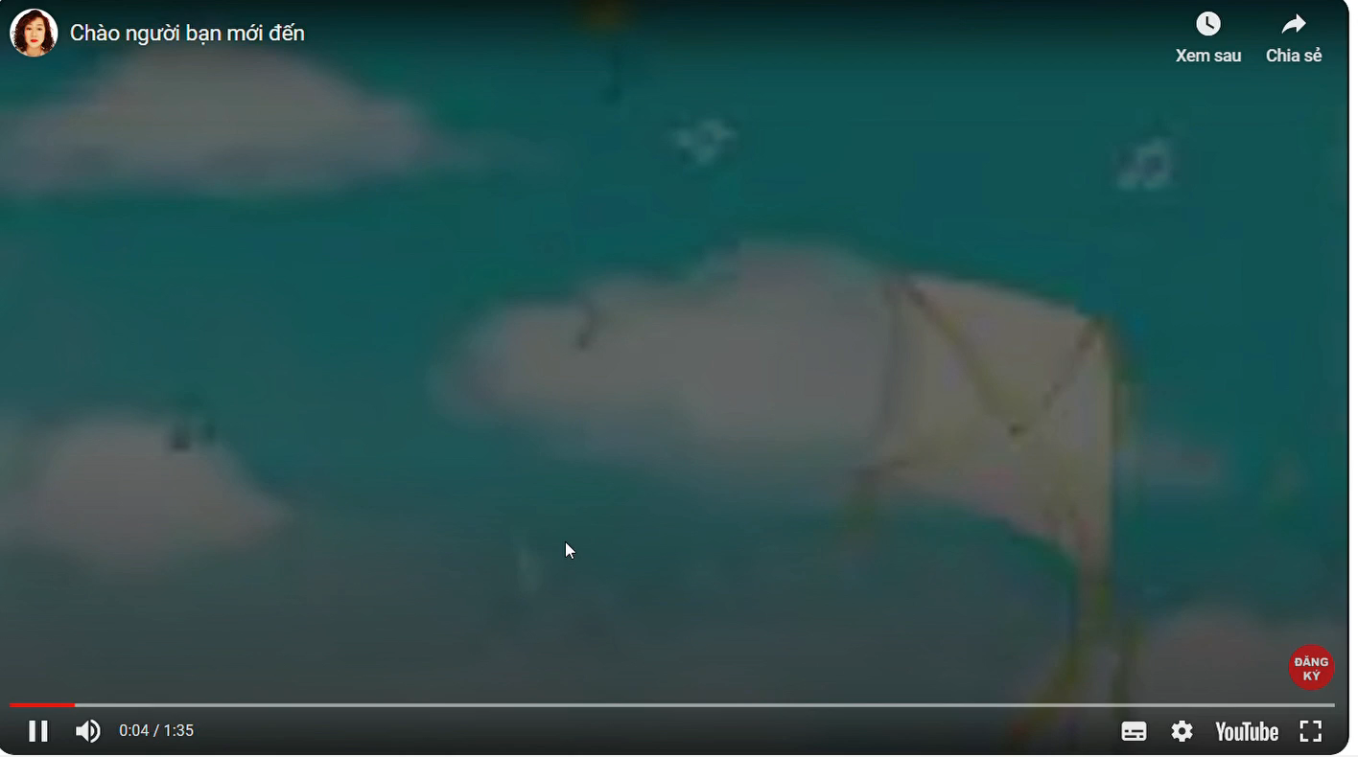

Slide 3
Kiểm tra bài cũ
bay liệng chim yến tìm kiếm
Nhà bà nội có cây hồng xiêm.

Slide 4

Em yêu sách. Nhờ có sách em biết nhiều điều hay.
yêu
iêt
iêu
iêu

Slide 5
iêt
iêu
yêu
b
iêt
biết
iêt
iêt
chiết viết việt
chiều diễu kiểu
yêu yếu yểu
iêt
iêu
iêu
iêu
yêu
yêu
yêu

Slide 6

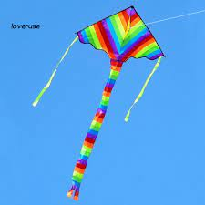


yêu chiều
con diều
yêu
iêu
nhiệt kế
iêu
iêt

Slide 7
iêt
iêu
yêu
b | iêt
biết
chiết viết việt
chiều diễu kiểu
yêu yếu yểu
nhiệt kế
con diều
yêu chiều

Slide 8
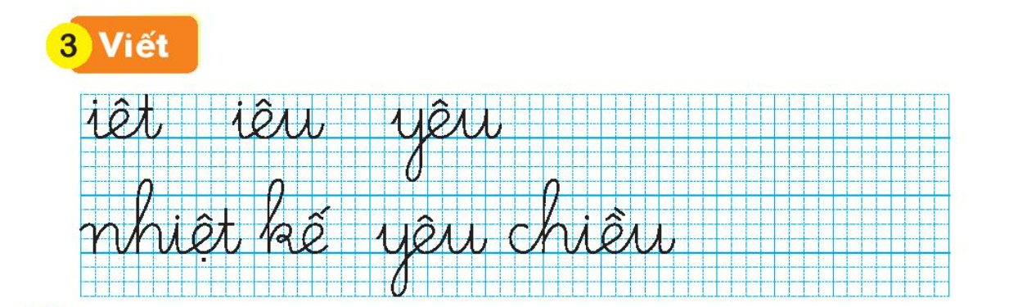

Slide 9





CHÀO TẠM BIỆT
Chúc các em chăm ngoan, học giỏi.

